Slide 1


数说中国：
信息技术的发展
汇报人:赵金波
时间:2025/09/19

Slide 2


目录/CONTENTS
01
从算盘到芯片
02
网络跨越
03
移动弯道超车
04
算力崛起
05
应用改变生活
06
未来已来

Slide 3

01
从算盘到芯片

Slide 4

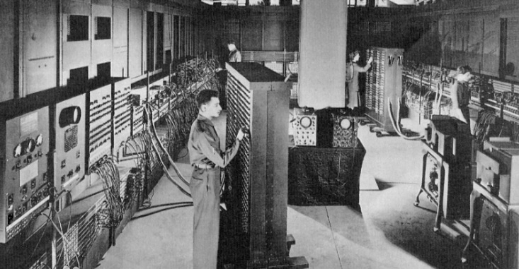
1946中国算盘与ENIAC相遇
信息技术的起点
1946年，美国发布世界第一台通用电子计算机ENIAC (体积庞大，长达30.48米，宽6米，高2.4米，重约30吨，占地约170平方米)。
当时，中国仍普遍使用算盘进行大规模计算。这一对比凸显了当时中国在信息技术领域的起步艰难。

Slide 5

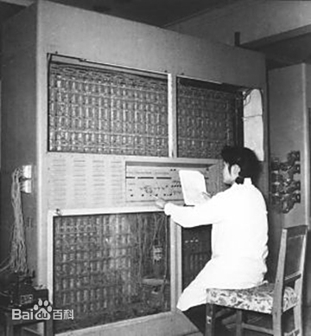
1958第一台国产电子管计算机
103机的诞生
1958年，中国科学院计算技术研究所研制成功103机，运算速度每秒1500次，标志着中国进入电子计算机时代。
科研人员的贡献
当时全国科研人员不足千人，却在三年间完成从图纸到整机的跨越，体现了科研人员的艰苦奋斗和创新精神。

Slide 6
02
网络跨越

Slide 7

1987北京向海外发出首封Email
中国首次接入国际互联网
1987年9月20日，北京计算机应用技术研究所向德国卡尔斯鲁厄大学发送了中国第一封电子邮件，标志着中国首次接入国际互联网。

Slide 8

1994中国全功能接入国际互联网
全功能接入
当时的网络规模
网络发展意义
1994年4月20日，中国通过64K专线连接美国Sprint公司，正式实现TCP/IP全功能接入，成为国际互联网第77个成员。
当年全国联网主机仅500台，网民不足1万，但这一接入为中国互联网的快速发展奠定了基础。
全功能接入使中国能够全面参与国际互联网交流与合作，推动了信息技术在中国的广泛应用。

Slide 9
03
移动弯道超车

Slide 10

455万5G基站全球居首
5G基站建设成就
5G用户规模
截至2025年6月底，中国5G基站总数达到455万个，实现了‘县县通千兆，乡乡通5G’的目标，5G基站数量全球居首。
5G移动电话用户数已突破10亿户，普及率超过71%，标志着中国5G网络的广泛应用和普及。

Slide 11

5G-A落地三百城再提速
5G-A网络部署
2024年11月，工信部等十二部门印发《5G规模化应用‘扬帆’行动升级方案》，推动5G网络向5G-A升级演进。截至2025年，超300个城市已部署5G-A网络，为更丰富应用场景铺路。

Slide 12
04
算力崛起

Slide 13


智能算力近五百EFLOPS新高
智能算力增长
截至2025年6月底，中国智能算力规模达788EFLOPS（每秒百亿亿次浮点运算），占全球总规模的32%，稳居全球第二！这一里程碑式的突破，标志着中国在人工智能时代的核心竞争力迈入新阶段。

Slide 14

年度数据产量首破41泽字节
数据生产量增长
数据要素的价值
2024年，中国数据生产量达到41.06ZB，累计存储2.09ZB，均居全球前列，数据成为推动数字经济发展的关键要素。
海量数据为人工智能训练、智慧城市建设和企业数字化转型提供了丰富的资源，推动了各行业的智能化发展。

Slide 15
05
应用改变生活

Slide 16

扫码支付普及率全球第一
移动支付的普及
2024年，中国移动支付金额达527万亿元，普及率86%居全球首位，扫码支付成为人们日常消费的主要方式之一。

Slide 17



跨境电商冲至二点七万亿
跨境电商的发展
2024年，中国跨境电商进出口额达2.71万亿元，增速高于货物贸易9个百分点，成为外贸增长的新引擎。
数字技术的推动
电子支付、智慧物流等数字技术的发展，为跨境电商提供了强大的支撑，提升了交易效率和用户体验。
全球价值链中的新地位
中国品牌通过跨境电商走向世界，提升了在全球价值链中的地位，推动了开放型经济的发展。

Slide 18
06
未来已来

Slide 19



人工智能＋拥抱千行百业
人工智能的广泛应用
2025年，中国将纵深推进人工智能＋行动，覆盖制造、农业、医疗等41个工业大类，推动各行业的智能化升级。

Slide 20

算力网络迈向万亿级市场
算力产业的发展
算力网络的重要性
中国信通院预测，到2026年，中国算力核心产业规模将突破万亿元，年复合增速保持20%，显示出算力产业的巨大潜力。
算力网络作为数字经济的基础设施，将为人工智能、大数据等新兴技术提供强大的计算支持，推动经济社会的数字化转型。

Slide 21
结语
数据的背后，是我们祖国的日益强大，是无数奋斗者的辛勤汗水。老师希望大家今后都能用好信息技术，保持好奇之心，去发现、去记录、去讲述更多属于我们中国的、伟大的数据故事。

Slide 22
感谢观看
THANK YOU FOR WATCHING
教师:赵金波
时间:2025/09/19

